Slide 1
Programación Orientada a Objetos
Universidad Rey Juan Carlos.
Doble Grado en Ingeniería Informática e Ingeniería del Software.
Práctica realizada por Marina Fernández Suárez.

Slide 2
Índice:
Resumen de la práctica.
Diagrama UML.
Implementación.
Descripción de problemas.
Problemas de implementación.
Problemas con el equipo.
Ejemplo de ejecución.
Prueba con IntelliJ Idea:
Páginas consultadas.
Conclusiones.

Slide 3
Resumen de la práctica:
La práctica consiste en el desarrollo de una aplicación básica en Java para la simulación del funcionamiento de un mercado de valores, donde están involucrados dos objetos principales, la bolsa de valores y el banco.
Para ello se deben aplicar los conceptos aprendidos durante el desarrollo de la asignatura, tales como:
Herencia de clases.
Polimorfismo.
Programación basada en objetos.

Slide 4
Diagrama UML:
Para la realización de la práctica me he apoyado en el diagrama facilitado en el enunciado:

Slide 5
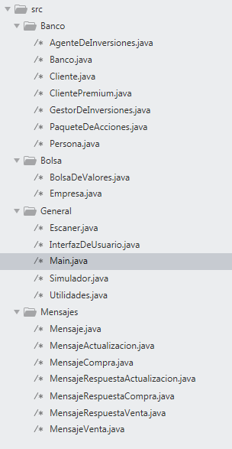
Implementación:
Para la implementación de la práctica he seguido las indicaciones descritas en el enunciado de la misma.
Lo primero fue crear todos los paquetes y todas las clases vacías para, posteriormente rellenarlas.

Slide 6
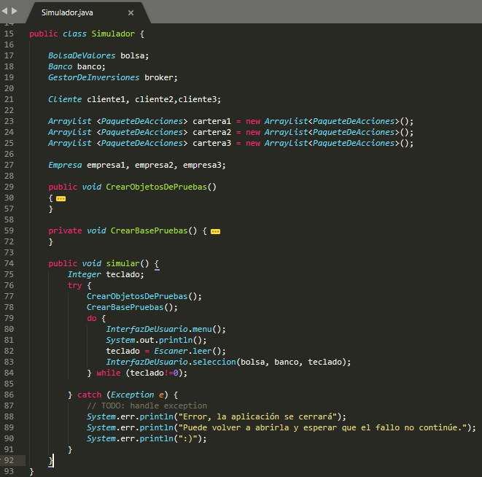
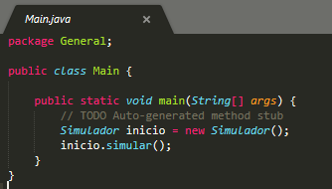
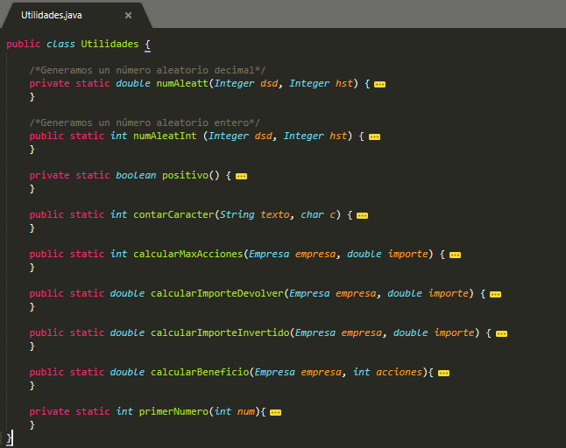
Posteriormente he procedido a la creación de los métodos básicos, tales como el main, el simulador, y algunas de las utilidades.
Lo siguiente ha sido definir las herencias de cada una de las clases:
-De persona a GestorDeInversiones y Cliente.
-De cliente a clientePremium.
-De Mensajes a Mensaje[Actualizacion/Compra/Venta].
-De Mensaje[Actualizacion/Compra/Venta] a MensajeRespuesta[Actualizacion/Compra/Venta].

Slide 7
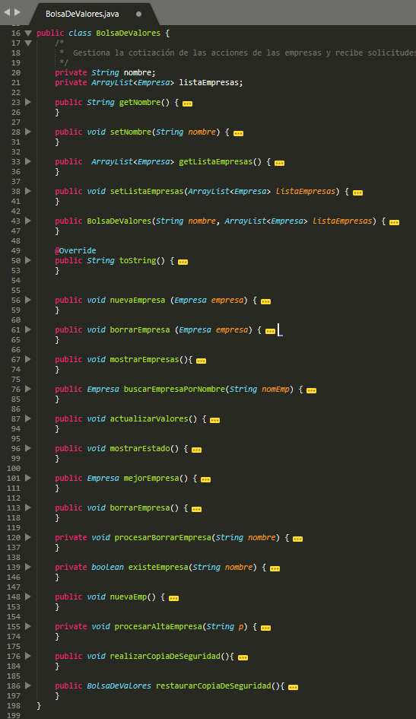
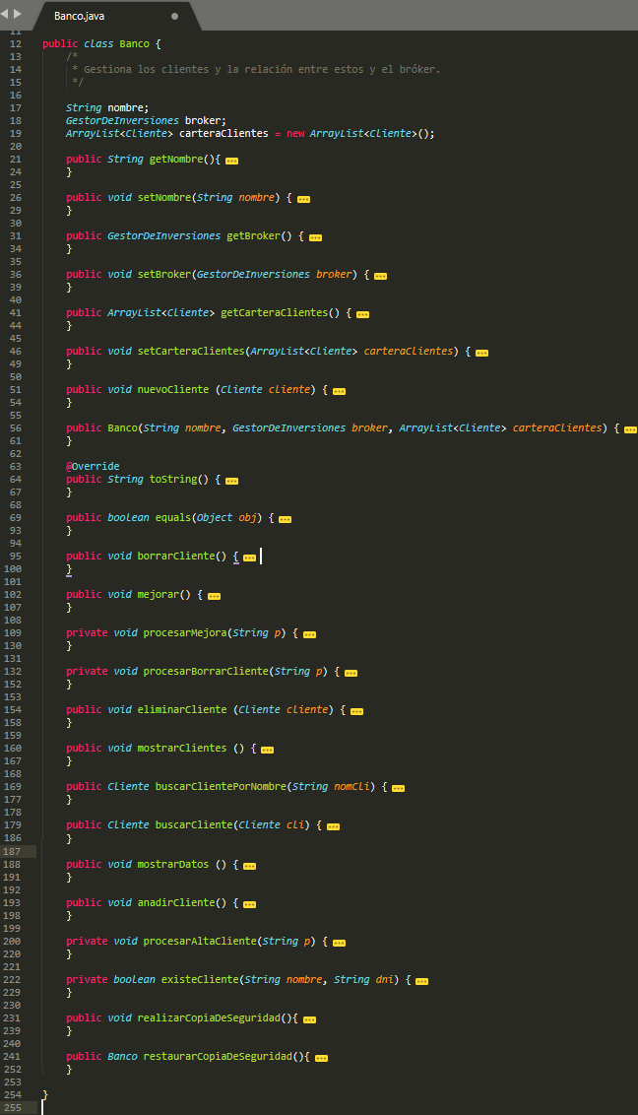
A continuación he implementado los atributos y los constructores de los objetos principales ( la bolsa y el banco) y de los objetos que usan.
Después he procedido a desarrollar cada uno de los métodos necesarios para el funcionamiento de la aplicación.

Slide 8
Descripción de problemas:
Problemas de implementación:
El principal problema para mi ha sido comprender que hacía cada objeto, es decir, donde iba cada método, y como establecer una correcta comunicación entre ellos.
Para solventarlo he copiado el UML en papel, para poder tener una vista más general para el desarrollo, añadiéndole fragmentos del enunciado, para que así me resultara más fácil aclararme.

Slide 9
Problemas con el equipo:
El mayor problema que he tenido ha sido el equipo.
Uno de los miembros ha tenido problemas con su matrícula, siéndole imposible, por temas burocráticos, poder finalmente matricularse, por lo que ha decidido no contribuir, y matricularse más adelante.
El otro miembro del equipo simplemente ha cortado el contacto desde enero de este año. Durante el mes de mayo he sido capaz de volver a establecer contacto, pero solo para indicarme que va a dejar la asignatura de lado, y que ya volverá a cursarla en otro momento.
Quedándome así, sola para el desarrollo de la práctica.

Slide 10
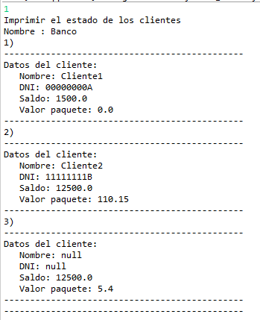
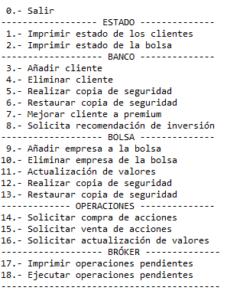
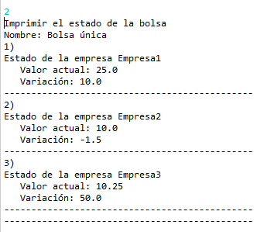
Ejemplo de ejecución:
A continuación se muestran algunas imágenes de la ejecución:

Slide 11
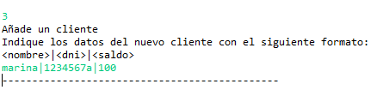

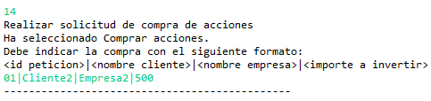
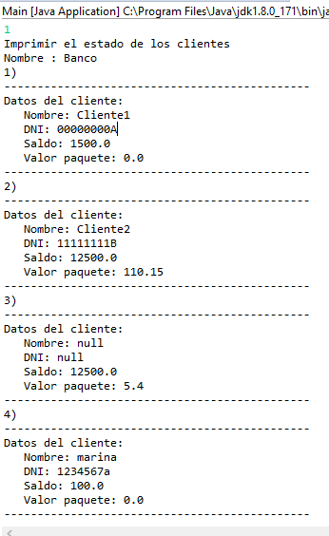
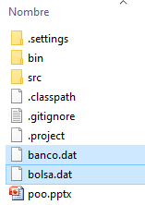
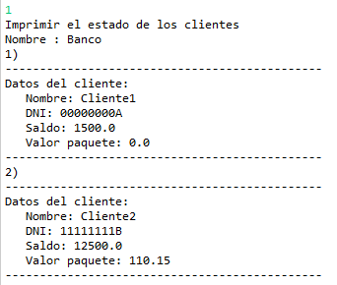

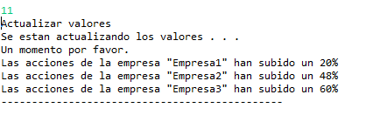


Slide 12
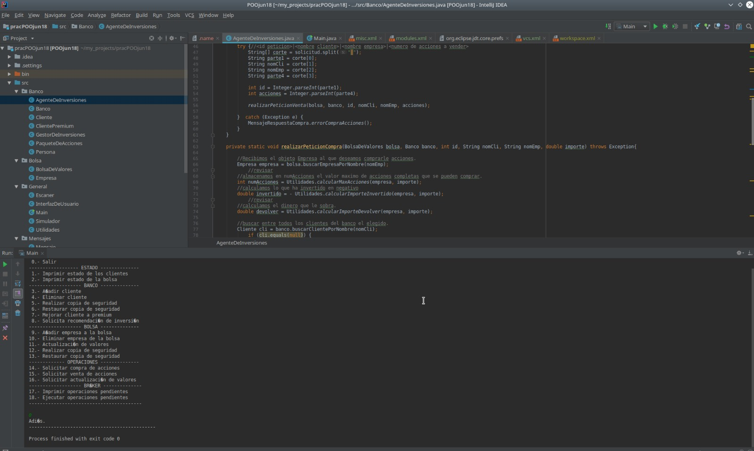
Prueba con IntelliJ Idea:
Tal y como se indica en la entrega, he realizado una prueba con InteliJ Idea.
Ésta no ha presentado ningún problema, ya que ha funcionado correctamente.

Slide 13
Páginas consultadas:
A parte de los apuntes de clase, y apuntes facilitados por otros compañeros, he consultado algunas páginas para la realización de la práctica.
Las páginas que más he consultado para buscar información sobre como realizar alguna acción, o cómo solventar algún problema son, principalmente, dos páginas:
https://es.stackoverflow.com/
https://docs.oracle.com/en/java/
La primera es un conocido foro de informática, y la segunda es la documentación oficial de Oracle.

Slide 14
Conclusiones:
La práctica en sí no es compleja, una vez comprendidas las necesidades de la misma, la mayor complicación que presenta reside en ver como aplicar correctamente la programación Orientada a Objetos, y en cómo comunicarlos adecuadamente.
He desarrollado la práctica con el ide EclipseOxigen principalmente, pero también con el SublimeTest cuando no he podido tener acceso a mi ordenador personal, siendo mucho más fácil en este último tener errores de compilación tales como nombrar incorrectamente un método (erratas), u olvidar algún detalle (como los paréntesis al final de la inicialización de los ArrayList), o import.

